Slide 1
OTROCTVÍ A OTROCI V BRAZÍLII

Slide 2
Na přelomu 16. a 17. století, italský jezuita Antonil, který se usadil v Brazílii, definoval otroky v zemi jako:
„… ruce a nohy majitele plantáží, protože bez nich by nebylo možné zakládat, udržovat a rozšiřovat farmy, ani se starat o plantáže.“
Otroci byli samotným základem společnosti a v některých částech Bahie tvořili až 75% populace.

Slide 3
Údaje z roku 2018:
43% bílá rasa, 56% černá a míšenci, 0,7 žlutá, 0,4 indiáni
Severovýchod: 24% bílá, 74% černá a míšenci
Nejvyšší platy (zastoupení v 10% nejvyšších platů): bílá 72%, černá a míšenci 28%
Nejnižší platy (zastoupení v 10% nejnižších platů): bílá 23%, černá a míšenci 75%
V roce 2017 bylo zavražděno: 12 902 bílých mužů a 1 496 bílých žen
46 217 černých mužů a míšenců a 3 288

Slide 4
V Evropě bylo otroctví rozšířeno od starověku, ale v nesrovnatelně menší míře, než jaká se objevuje od 16. století
s otroky se vždy jednalo jako s cizinci, tedy s někým, kdo nemá minulost ani rodinu
přestože rolníci a nevolníci mnohdy pracovali v podmínkách, které připomínaly otroctví, otroci se od nich odlišovali tím, že jim chyběly kořeny, veškerá práva a vazby se společenstvím
Největšími otrokářskými společnostmi starověku byly řecké městské státy a později Římské impérium
V době jejího největšího rozmachu ale např. v Itálii nepřesáhl počet otroků 40% populace a především pro tyto civilizace nebyla otrocká práce hlavní ekonomickou silou ani při výrobě produktů ani ve službách

Slide 5
Otroctví v Evropě se začalo opět rozmáhat s invazí Arabů na středomořské ostrovy a Iberský poloostrov, především tedy ve Španělsku a Portugalsku. Druhým momentem pak byly křížové výpravy, které v celé Evropě vzbudily zájem o využití otroků. Tuto tendenci ještě posílili Janované a Benátčané, kteří mezi 10. a 13. stoletím pronikli do Sýrie, Palestiny, na Balkán, Kypr a Krétu.
Na konci středověku již otroci na některých ostrovech ve středomoří, kde se jejich práce nejvíce využívala, pracovali na třtinových plantážích. Většina otroků ve zbytku Evropy ale byla daleko více využívána k domácím pracím a jako řemeslníci.
Otroctví bylo přítomné i v Africe – vzhledem k tomu, že africké národy nevytvářely hlubší politické ani náboženské aliance, mohly volně prodávat, kupovat a vyvážet otroky. Od VII století to byli především islámští obchodníci, kteří se zaměřovali na obchod s otroky.

Slide 6
Co se týče samotného Portugalska, Lisabon byl spolu se španělskou Sevillou, evropským městem, které mělo v 16. století nejvíce otroků – v této době tvořili 10% populace (v Lisabonu žilo 100 000 obyvatel a z nich bylo 10 000 otroků).
V 16. a 17. století využívalo Portugalsko práce otroků na Ostrovech Zeleného mysu, na Svatém
Tomáši a na Madeiře – zde tvořili otroci až 87% populace.
Afrika nebyla až do 19. století, kdy došlo k hnutí pan-afrikanismu, považována Evropany za autonomní území – na jih od Sahary se rozkládala území, na kterých se mohlo zotročovat obyvatelstvo.
Tímto způsobem se po šest století odváželi otroci z Afriky a to do Asie, Evropy a na Střední východ, jejich počet se odhaduje na 6 miliónů.
Vstup Portugalska na africké subsaharské atlantické pobřeží v 15. století, obchod s otroky radikálně proměnil a zintenzivnil – v 80. letech 16. století jich do Brazílie odváželo kolem 3 000 ročně – strategickým přístavem se stala Luanda, v dnešní Angole.

Slide 7
Portugalci rozdělovali africké kmeny na přátelské a nepřátelské, muslimy a pohany
do Brazílie úmyslně dováželi otroky z nejrůznějších částí Afriky, aby si vzájemně nerozuměli, nevytvářeli mezi sebou vztahy a tím snížili pravděpodobnost vzpour a útěků.
Během tohoto období (16. – 19. století) bylo z Afriky odvezeno mezi 8 -11 milióny otroků, z toho téměř 5 miliónů do Brazílie na práce na plantážích
otrocká práce se v zemědělství ukázala být výhodná do té míry, že tento systém od Portugalců přijali i Francouzi, Angličané a Španělé.

Slide 8
Portugalci realizovali své obchody prostřednictvím spojenectví s některými africkými královstvími – otroci byli vyměňováni za látky, zemědělské nástroje, kovové tyče, střelný prach, pálenku z cukrové třtiny, rum… Nebyli to sami Portugalci, ale afričtí překupníci, kdo určoval ceny.
Mezi lety 1580 a 1590, bylo přivezeno 6 000 otroků do Pernambuco a 4 000 do Bahie.
Odhaduje se, že např. v roce 1584 žilo v Brazílii 25 000 bílých, 18 000 domestikovaných indiánů a 14 000 černých otroků.
Z přístavů Recife a Salvadoru byli otroci distribuováni do oblastí Maranhão, Pará a do Amazonie, ale obchodovalo se s nimi i v dalších přístavech: Rio de Janeiro, Fortaleza, Belém a São Luis. Když bylo v 18. století objeveno v Brazílii zlato a diamanty, otroci se převáželi do dolů v Minas Gerais a do Mato Grosso. Teprve v roce 1850 byl dovoz otroků zakázán. Samotné otroctví bylo v Brazílii zrušeno až v roce 1888.
Do Brazílie byli přiváženi otroci z různých částí Afriky – Angola, Kongo, Senegal, Ghana, Nigérie, Benin.

Slide 9
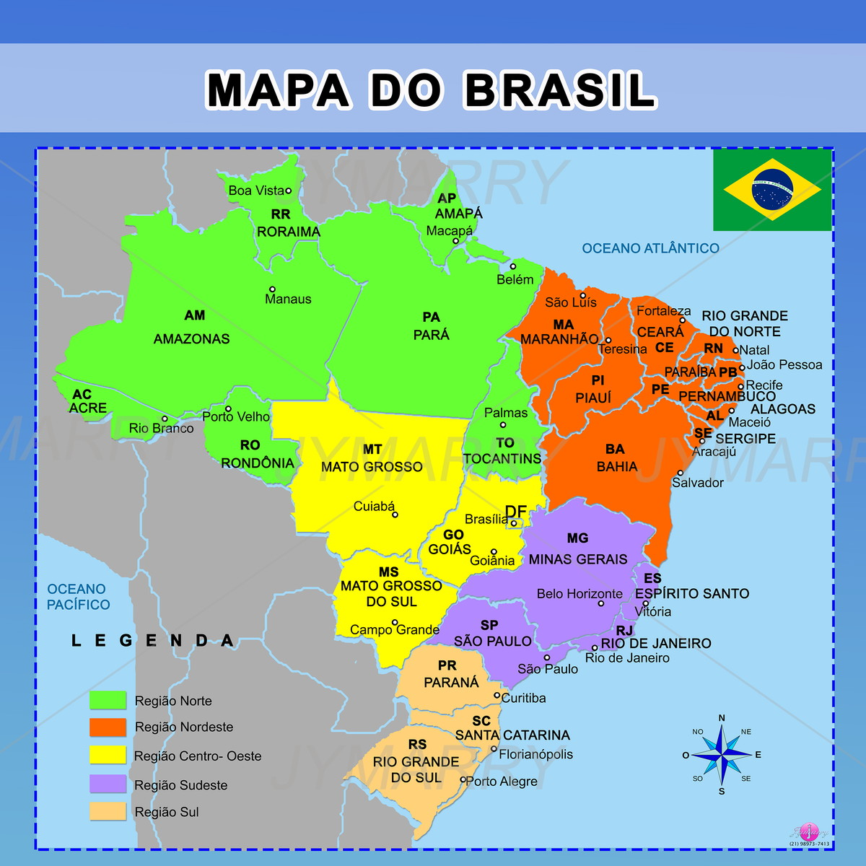

Slide 10
Církev a majitelé otroků zdůvodňovali kruté zacházení s nimi tím, že je potřeba tyto divoké pohany zcivilizovat a přivést k disciplíně, a to právě těžkou prací – jen tak mohli být spaseni.
Kromě toho, že pracovali na plantážích, někteří z otroků byli určeni sloužit členům rodiny plantážníka: kuchařky, chůvy, pážata, která doprovázela pána na cestách…
Otroci se uplatňovali i ve městech – pánové je používali jako nájemní sílu – vše co vydělali, odevzdávali svým majitelům. Byli: truhláři, zedníci, natěrači, ševci, krejčí, kováři, holiči, kočí, závozníci; ženy byly služkami v domácnostech, kuchařkami, kojnými, praly, žehlily atd. Prodávaly na ulicích zákusky a sladkosti, které byly běžné v Africe.

Slide 11
Od samého počátku byli někteří otroci svými pány osvobozováni, ale jejich počet byl malý – v 16. a 17. století jen jedno procento. Naopak běžné bylo jejich znovuzotročování – každý bývalý otrok mohl být znovu uvržen do otroctví a to pod nejrůznějšími záminkami. Jak otroci, kteří se pohybovali mimo plantáže tak osvobození otroci, museli mít stále při sobě pas a různá povolení – to svědčí o tom, jak moc se je společnost snažila mít pod kontrolou, tzn. všechny, kteří měli svůj život spojený s otroctvím.
Otroctví zasáhlo celé území Brazílie – šlo o největší dovoz afrických otroků v dějinách.
Rozmohlo se zde se natolik, že otroky vlastnili kněží, vojáci, úředníci, řemeslníci, hospodští, obchodníci, rolníci a dokonce i sami osvobození otroci
takto se v Brazílii zakořenila sociální nerovnost, rasa a barva pleti se staly rozhodujícím faktorem pro postavení ve společnosti, na ty, kdo poroučí a ty, kteří poslouchají – šlo o patriarchální a striktně hierarchicky uspořádanou společnost.

Slide 12
Na druhé straně, otroci nikdy nebyli věcmi – po celou dobu bojovali za zlepšení svých podmínek – zachovali se petice, kdy žádají své pány o více volného času, aby se mohli starat o své rodiny a bavit se, proměňovali postupně své zvyky a tradice, aby byly udržitelné v novém prostředí
tímto způsobem se v Brazílii zrodilo candomblé – původní animistické náboženství z Afriky přizpůsobené katolickým svatým a capoeira – bojové umění, které bylo představováno jako tanec.
Nikdy navíc nepřestali bojovat za svoji svobodu.

Slide 13
POVSTÁNÍ OTROKŮ
V průběhu 16. století se v portugalské Americe začínají objevovat pojmy jako „mocambo“ a „quilombo“
mocambo – skrýš, úkryt
quilombo – termín používaný v Angole pro opevněný a ozbrojený tábor, kde válečníci procházeli
iniciačními rituály
v brazilských poměrech šlo o organizovanou skupinu uprchlých otroků – nejproslulejším táborem byl Palmares.
Portugalští kolonizátoři měli z těchto skupin takové obavy, že bylo vydáno oficiální nařízení, které zakazovalo spolčování více než 6 otroků mimo vykonávání pracovní povinnosti.

Slide 14
Nejreálnější možností, jak se zbavit otroctví, byl pro Afričany útěk ve skupině
když se jim to podařilo, založili tábor buď v lesích nebo v neobydlených savanách (sertão), na místě obtížně dostupném.
Nejednalo se ale pouze o provizorní tábory, byla to organizovaná společenství, která byla alternativou zaběhnutých pořádků – quilomby se stávaly součástí lokálních společenství – jejich obyvatelé obchodovali s osadníky, zřizovali komplexí síť informací a informátorů.
Obyvatelé quilombů se živili sběrem lesních plodů, měli vlastní malá pole, kde pěstovali kukuřici, maniok, fazole, tabák, batáty, chovali slepice. A především navazovali vztahy se sousedními osadami – většinou šlo o kombinaci mírumilovného a konfliktního soužití – s některými osadami obchodovali, jiné přepadávali.

Slide 15
Například Buraco do Tatu (Pásovcova nora) v blízkosti Salvadoru, v 18. století – tato komunita žila
z přepadávání a zároveň úzké spolupráce s otroky a osvobozenými otroky z tohoto města.
Komunity se neskládaly jen z uprchlých otroků – jejich součástí byli překupníci, kteří vyjednávali prodej zboží; otroci, kteří na farmách v tichosti sbírali informace a zajišťovali spojení mezi různými komunitami; obchodníci, kteří zásobovali tábory střelným prachem, pálenkou, solí a oblečením a prodávali uloupené zboží.
Vláda se snažila zničit ohniska quilombů, která žila z loupeží. Ale například k likvidaci Buraco do Tatu jí nestačilo vyslat policejní oddíly, musely jí přitom pomoci regimenty indiánských bojovníků.
Mnohé kumunity se ale vyhýbaly násilí. Například skupiny, které se usadily na dolním toku Amazonky se ukryly v těžko dostupných oblastech a tam přežívaly díky soužití s přírodou a často i s indiány. Změnily své zvyky a návyky z Afriky a objevily nové zdroje obživy i léků.

Slide 16
PALMARES
Největší komunita uprchlých otroků a pravděpodobně i s nejdelším životností.
Komunita vznikla kolem roku 1597 – sestávala původně z asi 40 otroků, kteří utekli společně z třtinových plantáží v Pernambuco a ukryli se hluboko v neobydlených horách na území dnešního státu Alagoas.
Název Palmares – palma – strom, který jim dával obživu (palmito) a zároveň vlákno, ze kterého si
dělali oblečení a pletli provazy a jeho listy zastřešovali svá obydlí.

Slide 17
Palmares nebylo jednou izolovanou komunitou, bylo konfederací - sloučením různých komunit, které si zachovávaly autonomii, měly mezi s sebou různé smlouvy, vytvářely síť obchodních vztahů a volily si své vůdce
např. Zumbi byl titul duchovního a vojenského vůdce komunity
komunita quilombo de Subupira – vojenská základna
quilombo Cerca Real do Macaco – nejdůležitější komunita Palmares, kde se nacházelo politické a administrativní centrum – v něm žil „velký šéf“ (Ganga Zumba, Chefe Grande), který předsedal radě složené z vůdčích osobností jednotlivých komunit, která jednala jak o mírových tak válečných záležitostech.

Slide 18
První členové komunity byli původem z Angoly a Konga – dali jí název Angola Janga, Malá Angola, která měla přizpůsobit africkou komunitu brazilským poměrům. Palmares jako nový, malý africký stát, s politicky organizovaným životem – měl veřejnou správu, vlastní zákony, vlastní formu vlády, vojenskou strukturu a náboženské a kulturní principy, které komunitu stmelovaly a posilovaly její identitu.
Dokonce i koloniální správa je uznávala jako autonomní celek a v oficiálních správách nazývala Palmares „republikou“.
V době největšího rozkvětu žilo v Palmares přibližně 20 000 obyvatel – z toho 6 000 v hlavním quilombu Cerca Real do Macaco. Pro srovnání: v roce 1660 žilo v Riu de Janeiru 7 000 obyvatel včetně indiánů a Afričanů.

Slide 19
Tato konfederace komunit pěstovala intenzivní styky s okolními osadami a tábory; zároveň napomáhala skupinovým útěkům otroků a podnikla nespočet přepadení sídel plantážníků, farmářů a osad. Udržela se téměř sto let.
První výprava proti ní byla povolána v roce 1612, poslední, kdy byla poražena, v roce 1694. Například v době, kdy byla provincie Pernambuco okupována Holanďany, Západoindická společnost vyslala proti Palmares dvě vojenské expedice, obě neúspěšné.
Od roku 1670, kdy byla oblast Pernambuco v neustálém ohrožení ze strany quilombolas a zároveň se jejich pověst šířila po celé Americe, koloniální vláda zaujala strategii jejich systematického potírání – každoročně proti nim vysílala vojenské expedice a zvědy, ničila obchodní síť mezi komunitou a osadami.

Slide 20
V roce 1678, v Recife proběhlo jednání mezi reprezentanty koloniální vlády a zástupci povstalců, které vyslal jejich hlavní šéf, Ganga Zumba, a během kterého byla uzavřena mírová dohoda
na jejím základě měli být navráceni do rukou prostředníků všichni uprchlí otroci, tedy ti, kteří se v komunitě nenarodili - z portugalské strany se jednalo o strategický tah, který měl narušit vnitřní sounáležitost komunity
výměnou za to Portugalci nabídli ostatním členům komunity svobodu a půdu, kterou by mohli obdělávat s povinností placení daní Portugalské Koruně.
Tato smlouva proti sobě postavila hlavního šéfa komunity Ganga Zumbu a duchovního a vojenského vůdce Zumbiho. Ganga Zumba byl obviněn ze zrady a následně otráven, jeho vojenští šéfové popraveni. V následujících 15-ti letech vedl Zumbi krvavou válku proti koloniálním autoritám a hájil autonomii všech komunit a svobodu všech jejích obyvatel.
Válka skončila teprve v roce 1694, kdy padla nejdůležitější komunita Cerca Real do Macaco po 42 denním obléhání – povstalci byly poraženi v boji, Zumbi popraven a Palmares bylo vypáleno.
Palmares se měl stát výstražným příkladem, ale stal se něčím víc – symbolem boje Afričanů za své společenské uznání a za Brazílii, v níž otroci nehráli jen pasivní roli oběti.

Slide 21
PALMARES – Serra da Barriga

Slide 22
ZUMBI Památník vůdci posledního povstání

Slide 23
RŮZNÉ FORMY ODPORU
Kromě útěků existovaly i jiné formy odporu.
Jednou z běžných byla sabotáž: jiskra na třtinové plantáži; citrón u měděné kádě, v níž se vařil cukr;
ulomený zub u ozubených kol, které semílaly třtinu.
To vše mohlo být zcela zhoubné pro produkci cukru a majitel takto mohl přijít o celoroční
výnos z plantáže a dojít k nevyčíslitelné škodě.

Slide 24
To nejdůležitější pro udržení identity bylo ovšem zachování kulturních tradic a vědomí afrických kořenů
postupem času byly tyto tradice proměněny, obohaceny o nové vlivy a přizpůsobeny novému prostředí; na nich se pak vytvořila nová kultura a nové náboženství.
Na fazendách velice často otroci vyžadovali po svých pánech právo hrát na nástroje, tančit a zpívat v souladu se svými náboženskými rituály – a když jim to nebylo povoleno, uchylovali se na otevřená místa v přírodě, kde mohli své rituály tajně provozovat – „terreiros“.
Od 19. století se těmto rituálům a tomuto náboženství začalo říkat candobmlé – náboženství entit orixás – pomocí hudby a tance do sebe zasvěcení účastníci rituálu vtělují duchy svých předchůdců na brazilské půdě, často jde i o indiány (caboclos).

Slide 25
CAPOEIRA

Slide 27
CANDOMBLÉ

